Slide 1
Презентация на тему
« Виды пломб и их назначение»

Slide 2
Содержание
Виды пломб. Назначение…………………………………………………………....4
Способы навешивания пломб……………………………………………………...16
Контрольные вопросы. ……………………………………………………………..19
Список литературы………………………………………………………………….20

Slide 3
Виды пломб
Пломба – это разновидность выполненной из свинца или иного материала печати, которая привешивается к товарам, контейнерам и другой таре, вагонам и фургонам с оттиском на ней клейма.

Slide 4
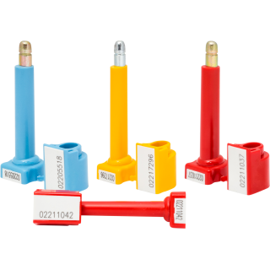
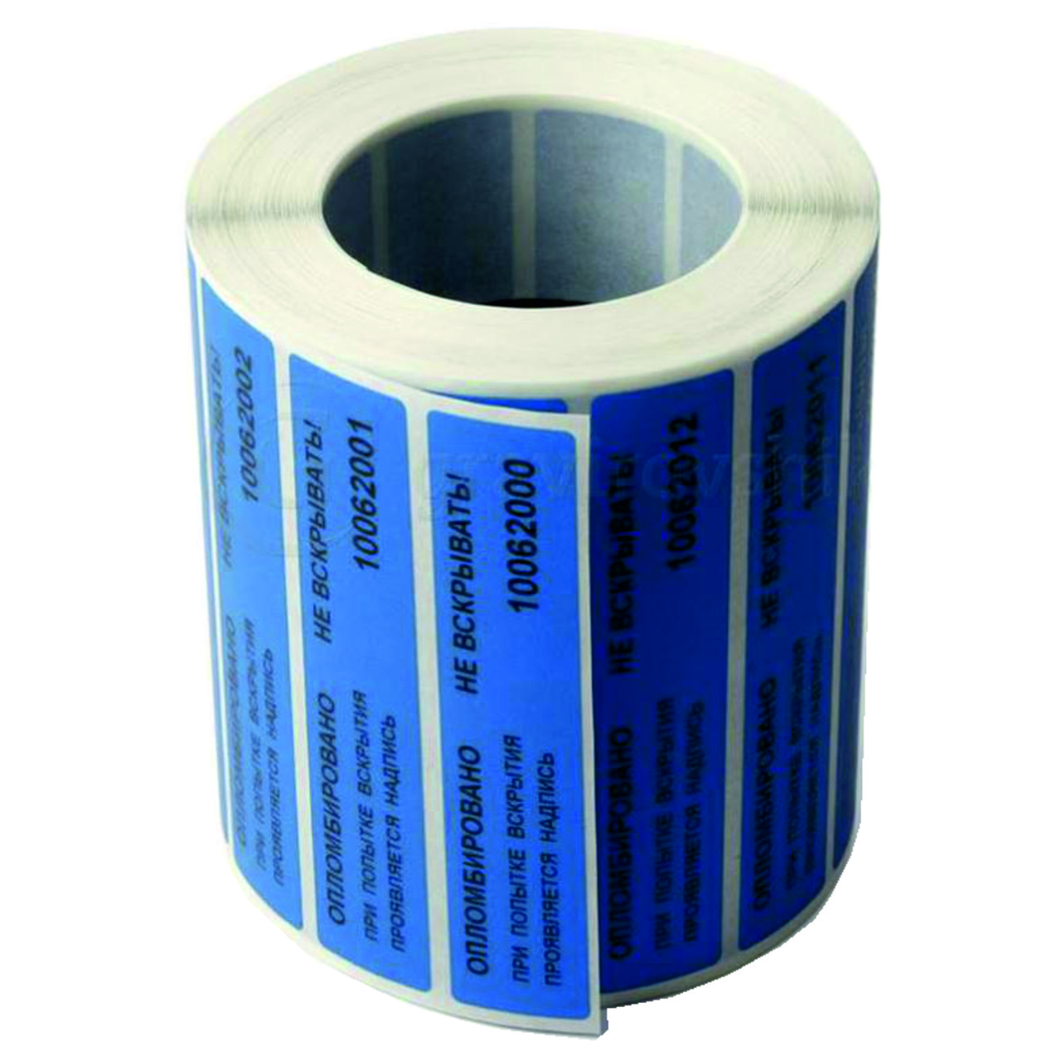
Все пломбы можно условно разделить на 2 класса
Силовые
Индикаторные
Играют одновременно роль замка и пломбы и не могут быть сняты без применения специального инструмента.
Позволяют обнаружить факты несанкционированного доступа или нарушения правил обращения с грузом.

Slide 5
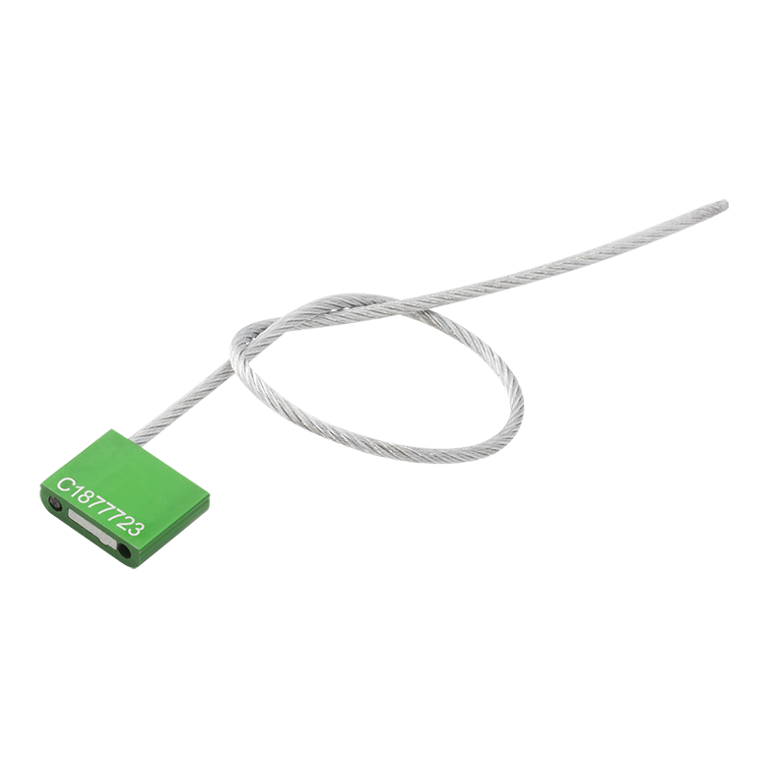
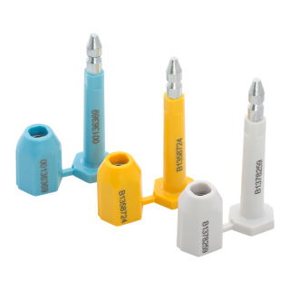
Силовые пломбы
Среди силовых пломб принято различать:
Болтовые пломбы
Тросовые пломбы

Slide 6
Индикаторные пломбы
Индикаторные пломбы делятся на:
Универсальные
Пластиковые для мешков
Металлические
Ленточные металлические
Самоклеящиеся

Slide 7
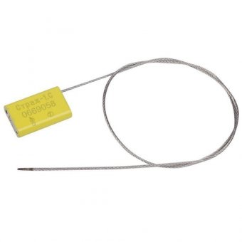
Назначение
Тросы – относятся к классу силовых пломб с несколькими степенями защиты и отличаются надежностью и удобством в использовании. Они представляют собой единые конструкции состоящие из троса и пластикового либо металлического корпуса с замковым устройством. Каждый Трос имеет индивидуальный номер а для его разрушения требуется приложить большое усилие прямо пропорциональное толщине троса.

Slide 8
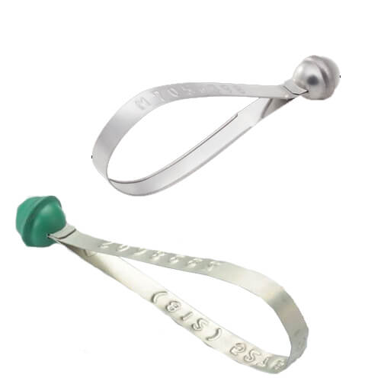
Назначение
Фликлок – надежная пломба, используемая для пломбирования различной тары грузовых контейнеров, автотранспортных средств, помещений. Представляет собой конструкцию с круглой замковой частью с запирающим устройством защелкивающегося типа и лентой-подводкой, один конец которой закреплен в корпусе замка. Фликлок изготавливается из луженой стали толщиной 0,24 мм. Замок или вся пломба может быть окрашена в белый, желтый, красный, зеленый, синий, цвета.

Slide 9
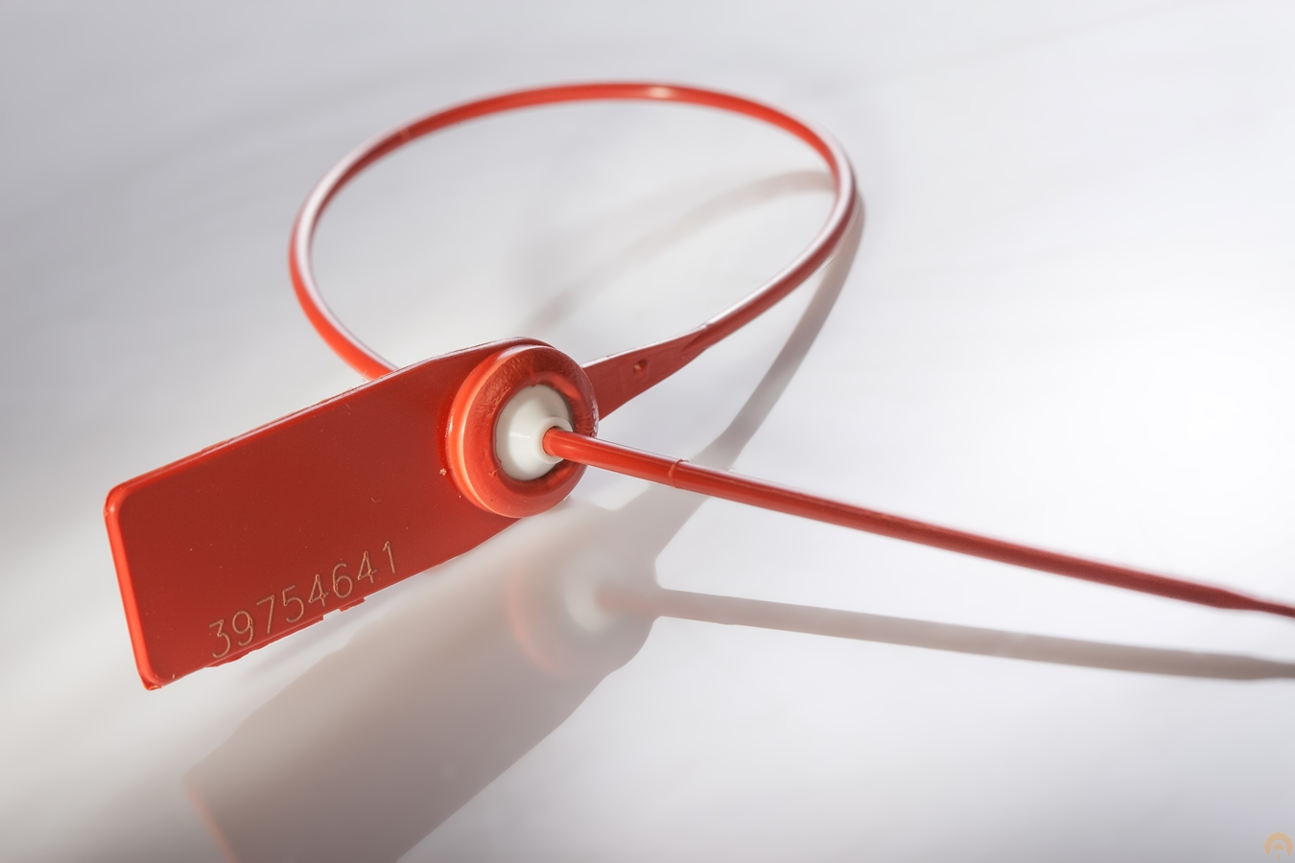
Назначение
Унисил – универсальная пластиковая пломба, оснащенная металлической четырехлепестковой вставкой в надежном замковом затягивающем устройстве. Подделка или повторное использование исключено благодаря особой защите замка от прямого доступа. Каждая единица Унисил имеет порядковый индивидуальный номер. Пломба может быть одного из стандартных цветов (белый, желтый, красный, зеленый, синий) или выкрашена на заказ в любой оттенок. Используется для защиты автомашин, контейнеров, бортового питания, сейфов, инкассаторских сумок, контейнеров, торговли на авиалиниях, офисов, складских помещений, торговых прилавков и витрин.

Slide 10
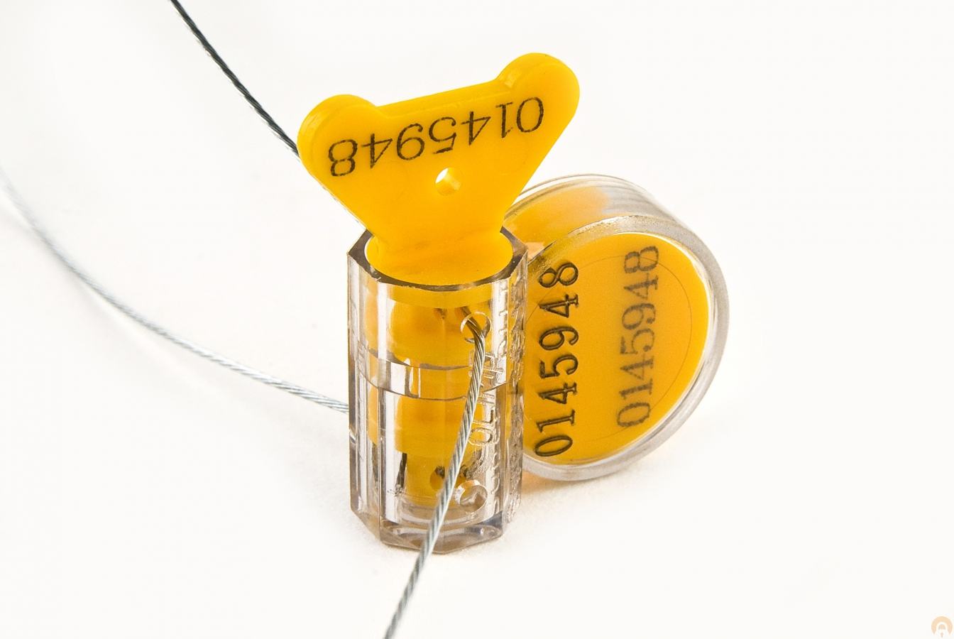
Назначение
Дабсил представляет собой цветной или прозрачный пластиковый корпус, в которой встроен замок, выполненный из пружинной нержавеющей стали. Вставка-замок используется для зажима концов проволоки внутри корпуса и не допускает извлечения проволоки после защелкивания механизма. Для снятия пломбы требуется полное разрушение пластикового корпуса. Каждый образец Дабсила получает индивидуальный номер. Пломба используется в денежных хранилищах в банков, для различных емкостей, контейнеров, счётчиков, измерительных приборов, автотранспортных средств, сейфов и складских помещений.

Slide 11
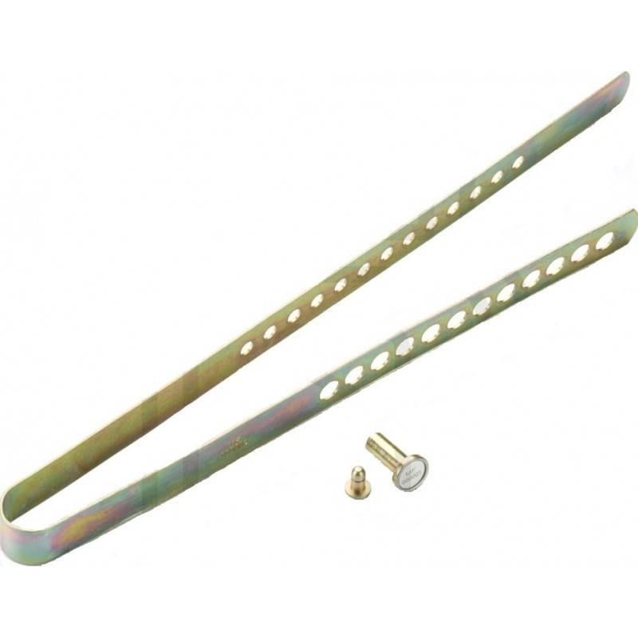
Назначение
Трэксил сочетает в себе функции замка индикатора взломов. Представляет собой большую металлическую скобу, запираемую пломбой-гвоздем с замковым устройством. Трэксил был специально разработан для одновременного опломбирования двух штанг контейнеров, в которых осуществляется доставка товаров из Европы и других регионов планеты. Каждая пломба снабжается индивидуальным номером, который дублируются на скобе и на гвозде. Снять трэксил можно с помощью болторезов.

Slide 12
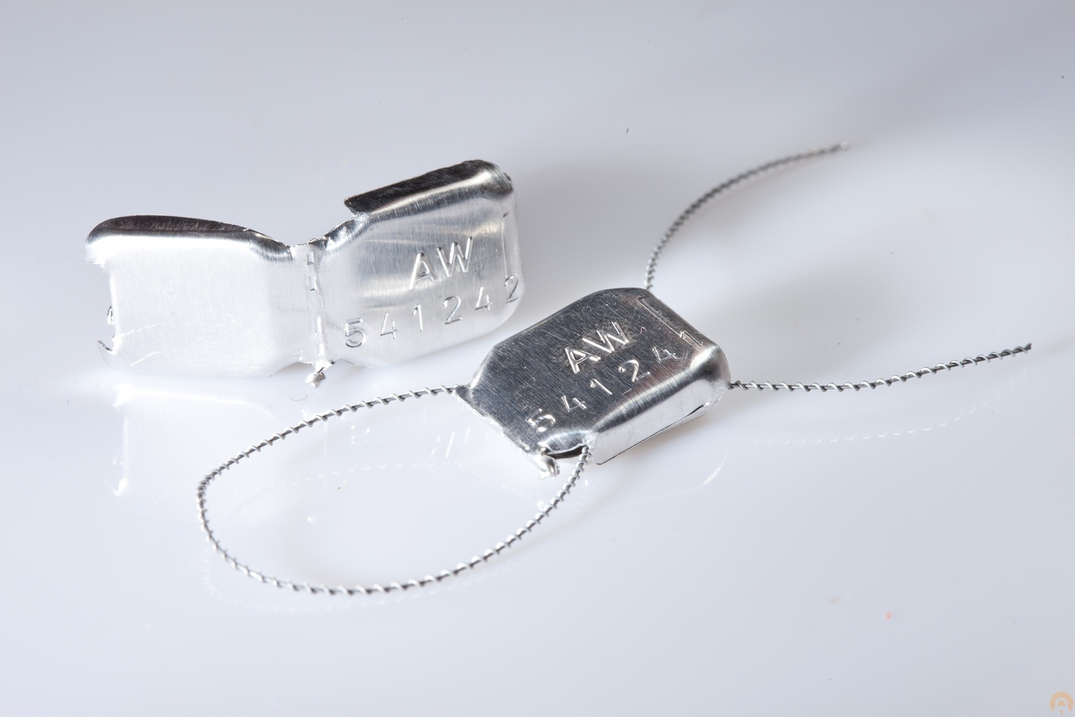
Назначение
Крабсил идеально подходит для оперативного опломбирования, в котором практически всегда нуждаются международные перевозки. Обычно используется проволока 《Спираль》с зажатыми в корпусе концами. Сам только состоит из двух половинок со сгибом посередине. Особенность конструкции позволяет сгибать пломбу один единственный раз. При попытке повторного использования, пломба переламывается на месте сгиба, вскрыть её без нарушения также невозможно. Крабсил с индивидуальным номером применяется для пломбирования сейфов, счётчиков, измерительных приборов, емкостей, контейнеров, распределительных щитов, автомашин и других транспортных средств.

Slide 13
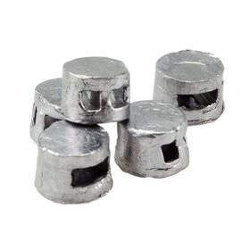
Назначение
Полиэтиленовый и свинцовый пломбы устанавливаются с помощью пломбиратора. Первые могут иметь только один диаметр, равный 10 мм, для вторых предусмотрено два размерных варианта - 10 и 16 мм. Оба вида пломб используется для защиты от проникновения в автомашины, сейфы, инкассаторские сумки и мешки, торговые контейнеры, складские помещения.

Slide 14
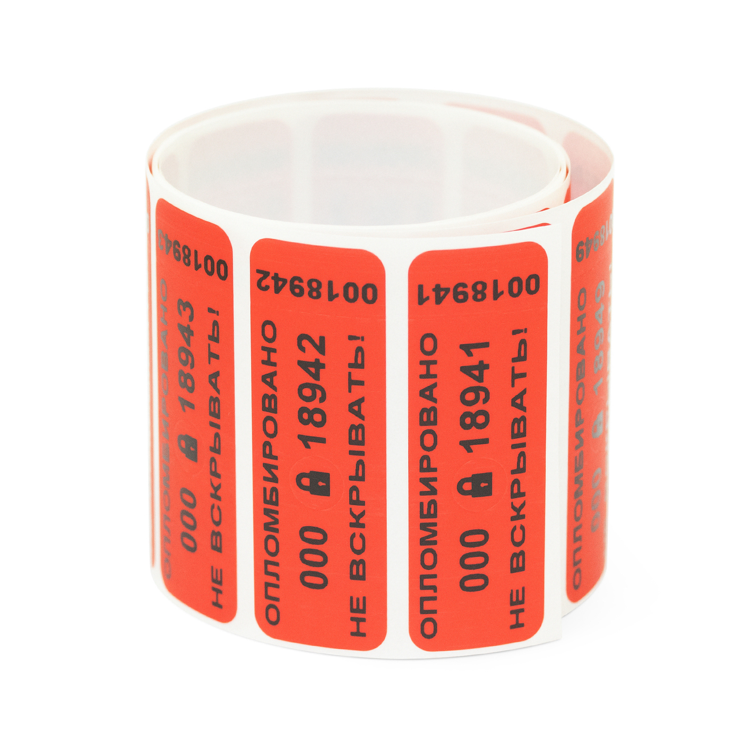
Назначение
Стикеры изготавливаются из легко уничтожаемый бумаги и представляют собой объёмные шильдики и псевдо голографические наклейки, которые крепятся к компьютерной бытовой технике, комплектующим различным приборам, доставку которых обеспечивают внутренние и международные перевозки.

Slide 15
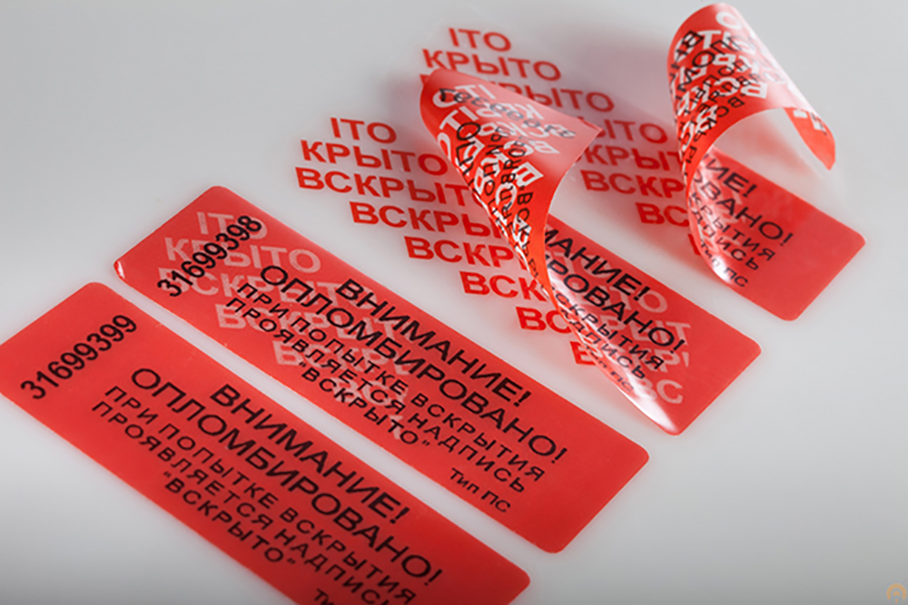
Назначение
Наклейка-индикатор - самоклеющаяся наклейка имеющая специальной защитный термослой. При попытке её удаления на поверхности проступает надпись Вскрыта или Open, которая не исчезает при повторном наклеивании. Пломба наклеивается на места возможного доступа компьютерам, оргтехнике, ящикам, сейфам, контейнерам, фургонам, и вагонам. они выдерживают большие перепады температур обладает адгезионными свойствами на каждом образце отпечатывается индивидуальный номер а иногда и логотип компании и заказов и услуги международные перевозки или перевозки внутри страны.

Slide 16
Способы навешивания пломб
При подготовке груза к отправке, пломбы навешиваются в соответствии с общепринятыми правилами, позволяющими быстро проходить таможенное оформление, существенно прекращать сроки транспортировки фургонов или автомобильных секцию контейнеров к пломбы размещаются по одной на каждой двери. Упаковано или автомобильных секций контейнеров пломбы размещаются по 1 на каждой двери перед пломбированием дверные накладки с помощью металлической пластины скрепляются закрутками из обожжённой проволоки, толщина которой должна быть не менее 2 мм а длина 250 мм. Грузовые места пломбируется в областях стыкования увеличенных материалов в количестве от 1 до 4 штук.

Slide 17
Способы навешивания пломб
Порядок навешивания помпы с двумя параллельными отверстиями следующий:
В каждую пломбу продевается один конец предварительно подготовленной проволоки
Свободный конец проволоки продевается через ушко дверной накладки в два оборота а затем выводится через отверстия пломбы
Помпа зажимается тисками.

Slide 18
Способы навешивания пломб
Тисками пломбы зажимают таким образом, чтобы с обеих сторон получались чёткие, легко различимы оттиски, а проволока не могла быть вытащенные из пломбы. Доставка грузов из Европы в России требует внимательного осмотра пломб на каждом этапе, в том числе сразу после их установки. Контрольные знаки пломб должны состоять из буквенных и цифровых обозначений. Нумерация последних производится в последовательности от 001 до 999.

Slide 19
Контрольные вопросы
Дайте определение понятию 《пломба》
В каком месте навешиваются пломбы?
На какие классы можно разделить все пломбы?
Назовите разновидности индикаторных пломб.
Дайте характеристику пломбе 《унисил》
Дайте характеристику пломбе 《дабсил》
Дайте характеристику пломбе 《крабсил》
Охарактеризуйте полиэтиленовые и свинцовые пломбы.
Охарактеризуйте наклейку-индикатор.
Назовите способы навешивания пломб.

Slide 20
Список литературы
Учебник Майборода М.Е.

